Slide 1
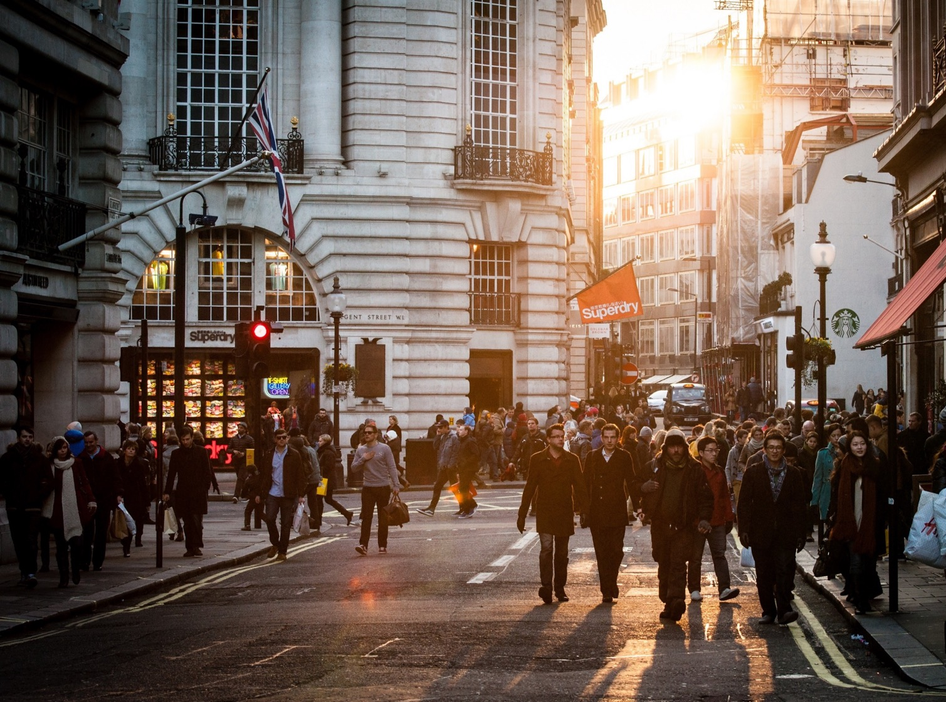
Anglický
jazyk
Bc. Zuzana Slavíková

Slide 2
Souhrn minulé lekce
future forms
going to
will

Slide 3
Souhrn minulé lekce
future forms
going to
oznamujeme své plány
předvídáme, že se něco stane, na základě patrných důkazů
will
právě se rozhodujeme
co si myslím o budoucnosti
sliby, objednání, prosby, varování, výhrůžky
write 5 sentences about your autumn holiday plans
pair up and exchange the plans with your classmate
tell the class what your classmate is planning to do

Slide 4
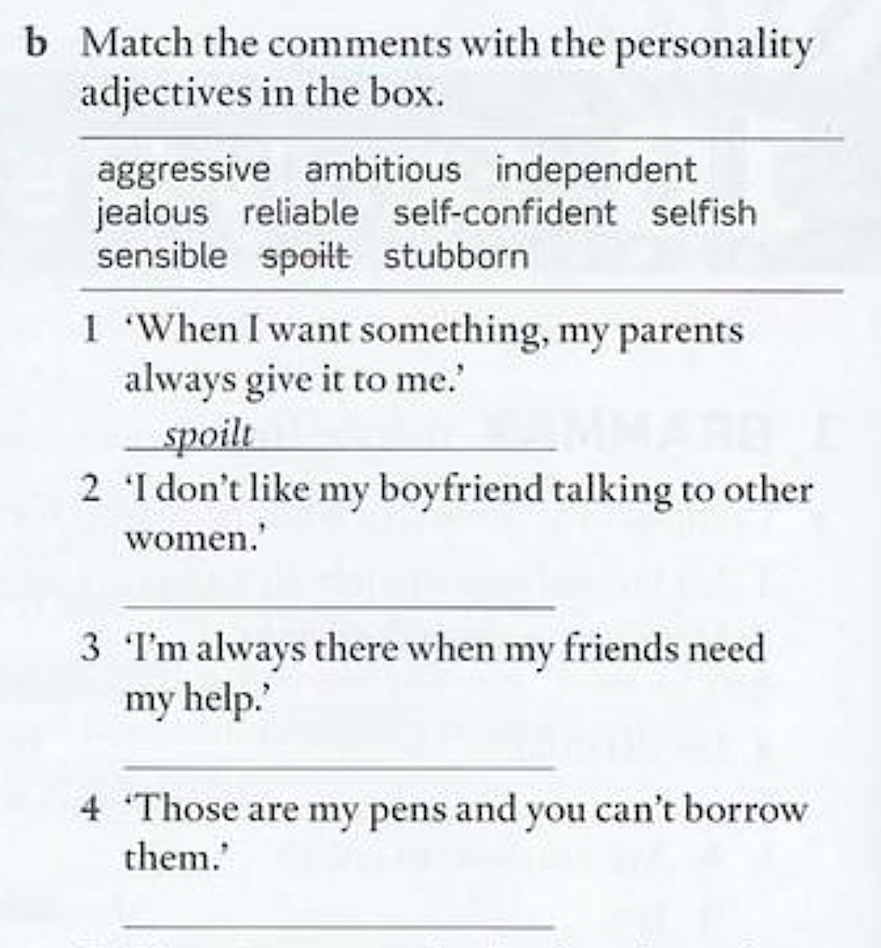
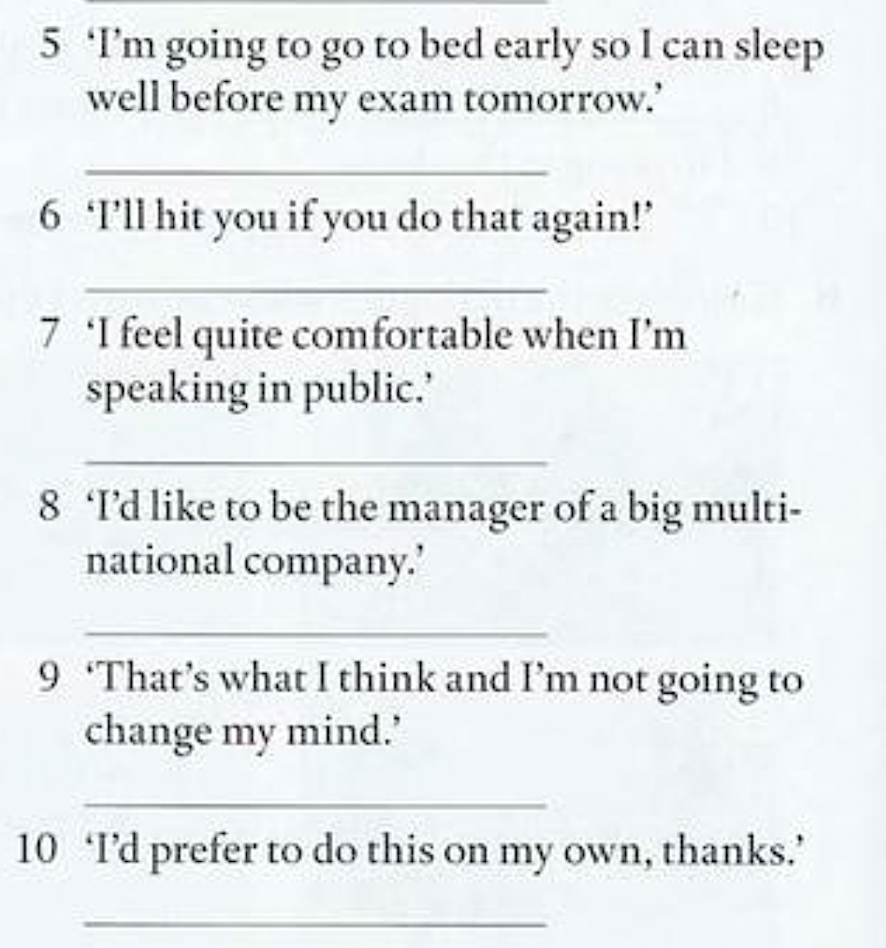
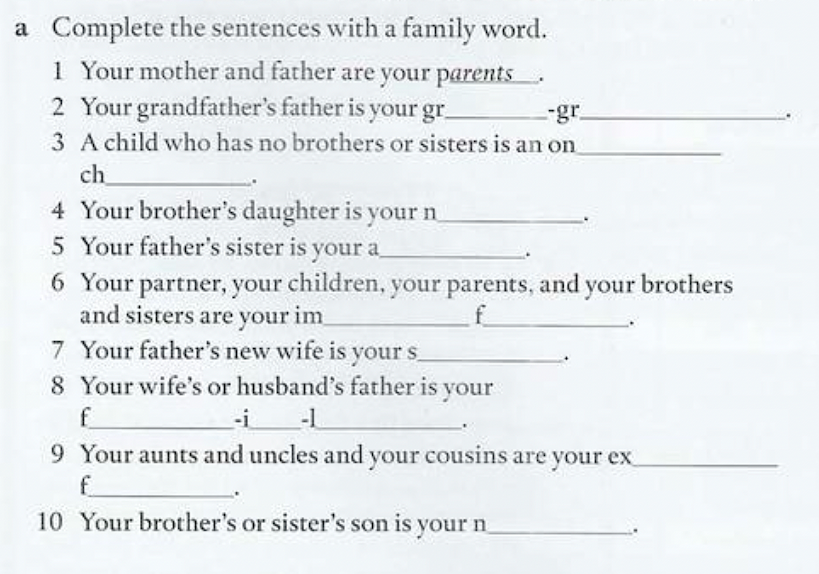
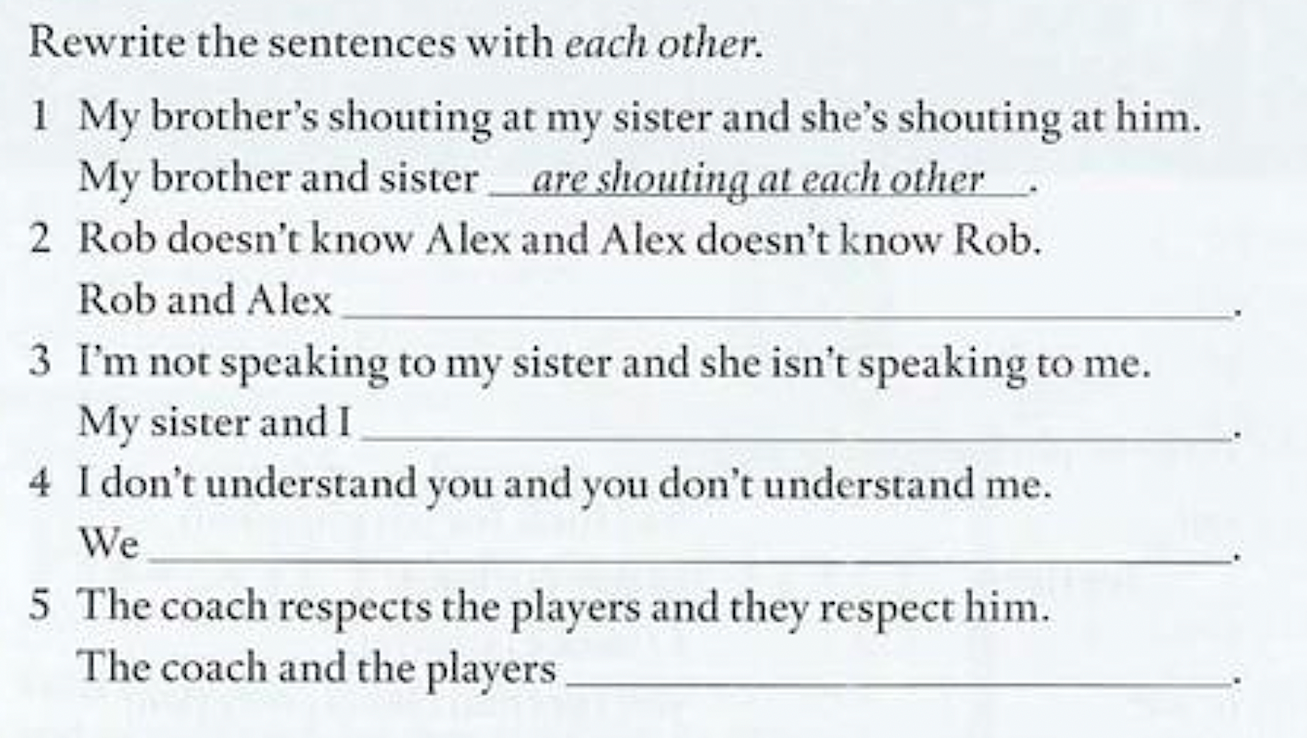
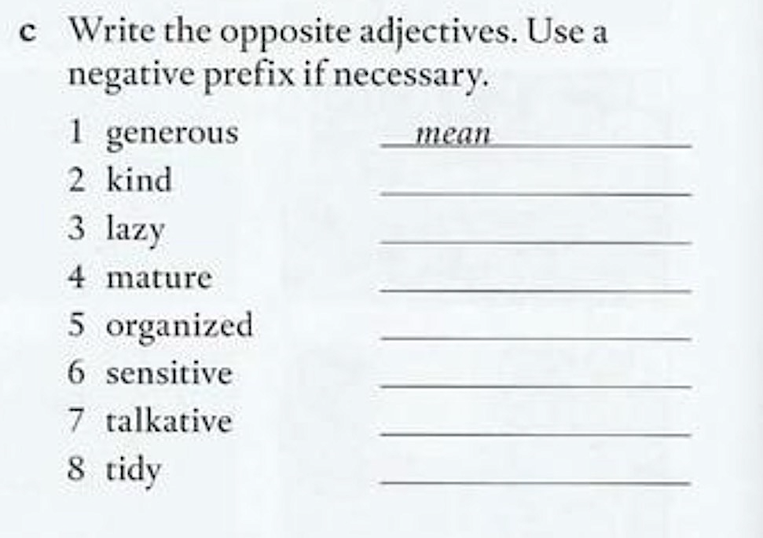
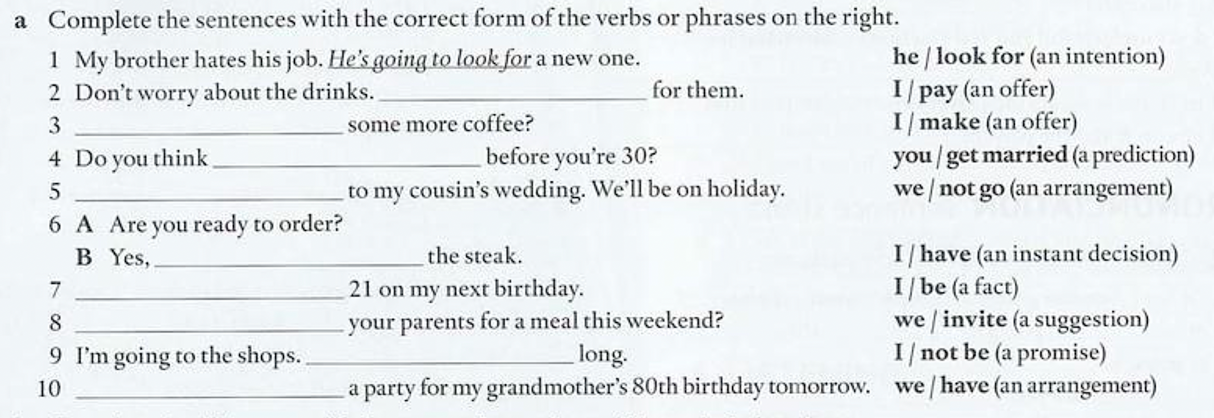
Souhrn minulé lekce

Slide 5
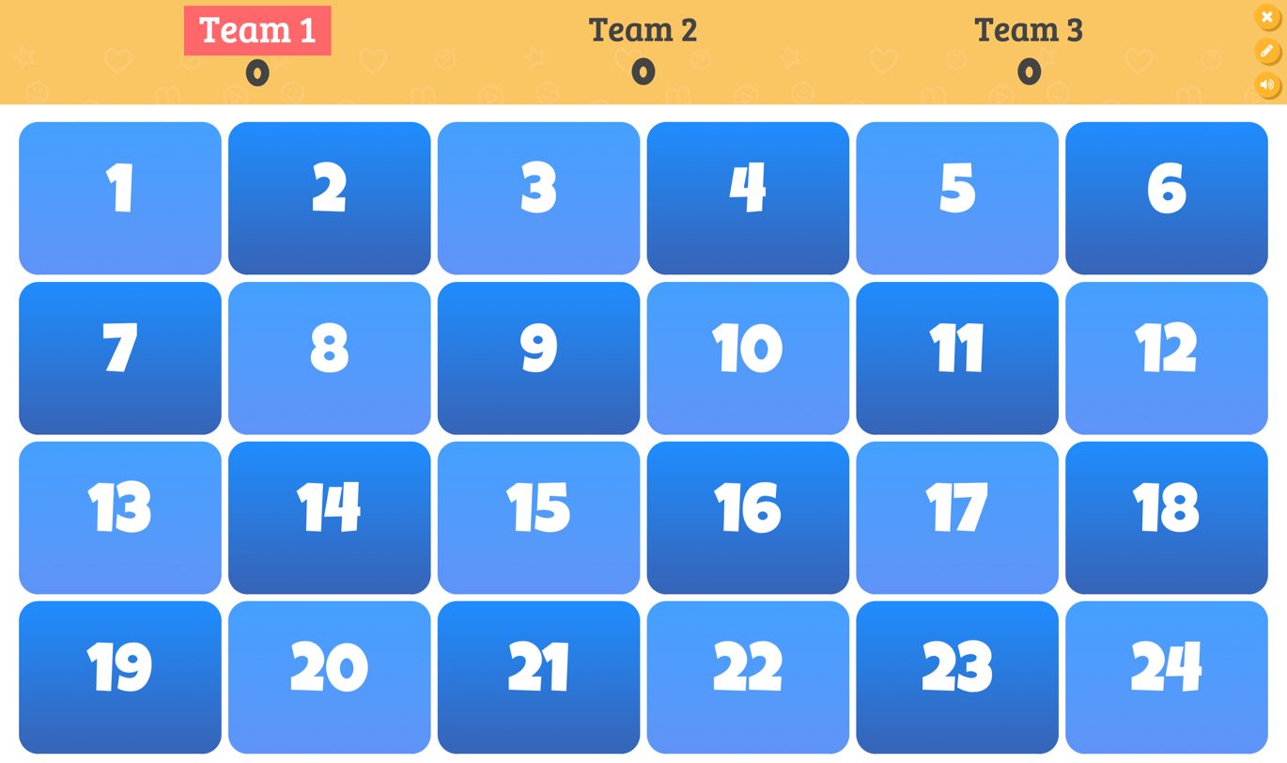
Souhrn minulé lekce

Slide 6
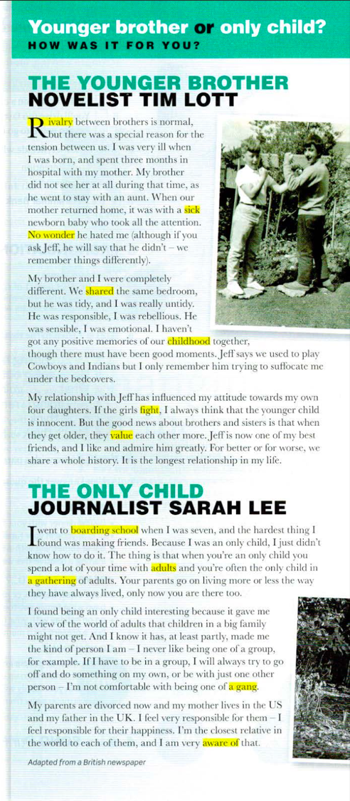
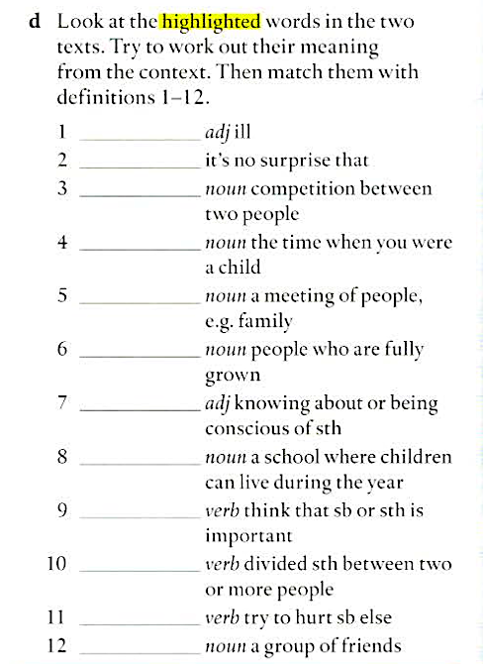
Homework review
Student’s book; p. 10

Slide 7
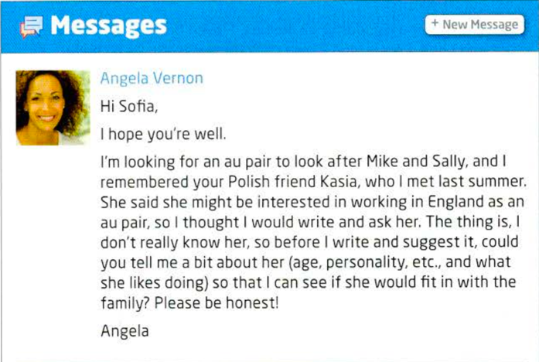
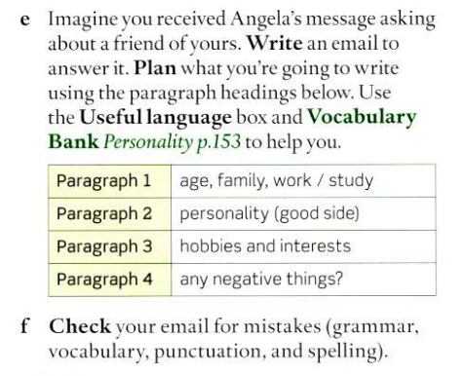
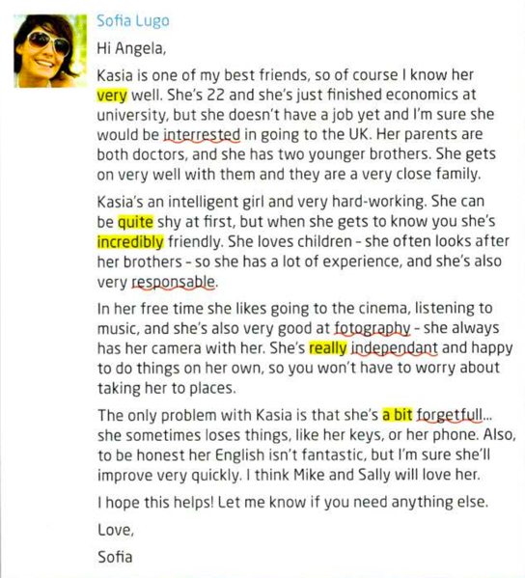
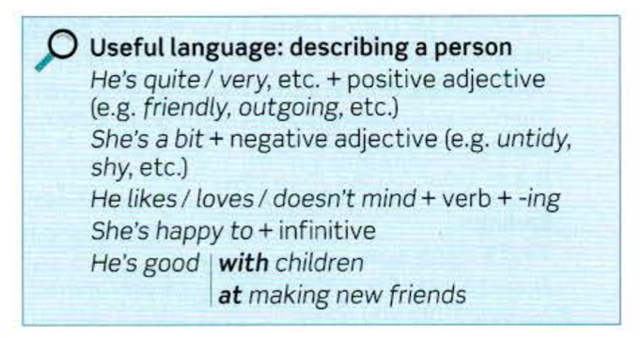
1B Writing
Student’s Book; p. 113

Slide 8
Dnešní lekce

Slide 9
Obsah lekce
2A
Grammar: present perfect | 10
Grammar: past simple | 11
Grammar: pop quiz | 13
Pronunciation: -ed & the letter o | 14
Vocabulary: money | 16
Listening & Speaking | 17
Reading | 18

Slide 10
2A Grammar: present perfect
= předpřítomný čas
použití: můžeme překládat někdy pomocí přítomného času, někdy pomocí minulého
1. zkušenosti, “již dosažené skóre”
2. změny, “dnes je něco jinak”
3. nedávné děje, v poslední době se stalo
tvorba:
kladná věta –> have/has + minulé příčestí významového slovesa
minulé příčestí tvoříme buď koncovkou -ed (u pravidelných sloves) nebo použijeme třetí tvar nepravidelných sloves (built, done, seen apod.)
např. We have/We’ve met. She has/She’s gone out.
záporná věta –> have not/has not + minulé příčestí významového slovesa
např. I haven’t done my homework.
otázka –> sloveso have přesuneme před podmět věty
např. Where has he gone? Have you two met?

Slide 11
2A Grammar: past simple
= minulý čas prostý
použití: popis něčeho, co se událo v minulosti (jak jednorázově, tak i opakovaně, důležité je, že průběh již skončil)
tvorba:
kladná věta –> pravidelná x nepravidelná slovesa
pravidelná –> sloveso + –ed; tvar je ve všech osobách stejný
např. I worked. I lived. I jumped.
nepravidelná –> tvar minulého času je jiný, není zde pravidelné zakončení –ed
např. I swam across the ocean. I wrote her a letter.
přehled
záporná věta –> did not (didn’t) + významové sloveso v základním (přítomném) tvaru
např. I didn’t lie to you.
otázka –> inverze, pomocné do změníme na jeho minulý čas did, významové sloveso zůstává v základním tvaru
např. Did you work yesterday? Yes, I did./No, I didn’t.
!! jako u každé přípony, i zde platí změkčování koncového Y a zdvojení koncové souhlásky u jednoslabičných sloves končících na kombinaci souhláska-samohláska-souhláska

Slide 12
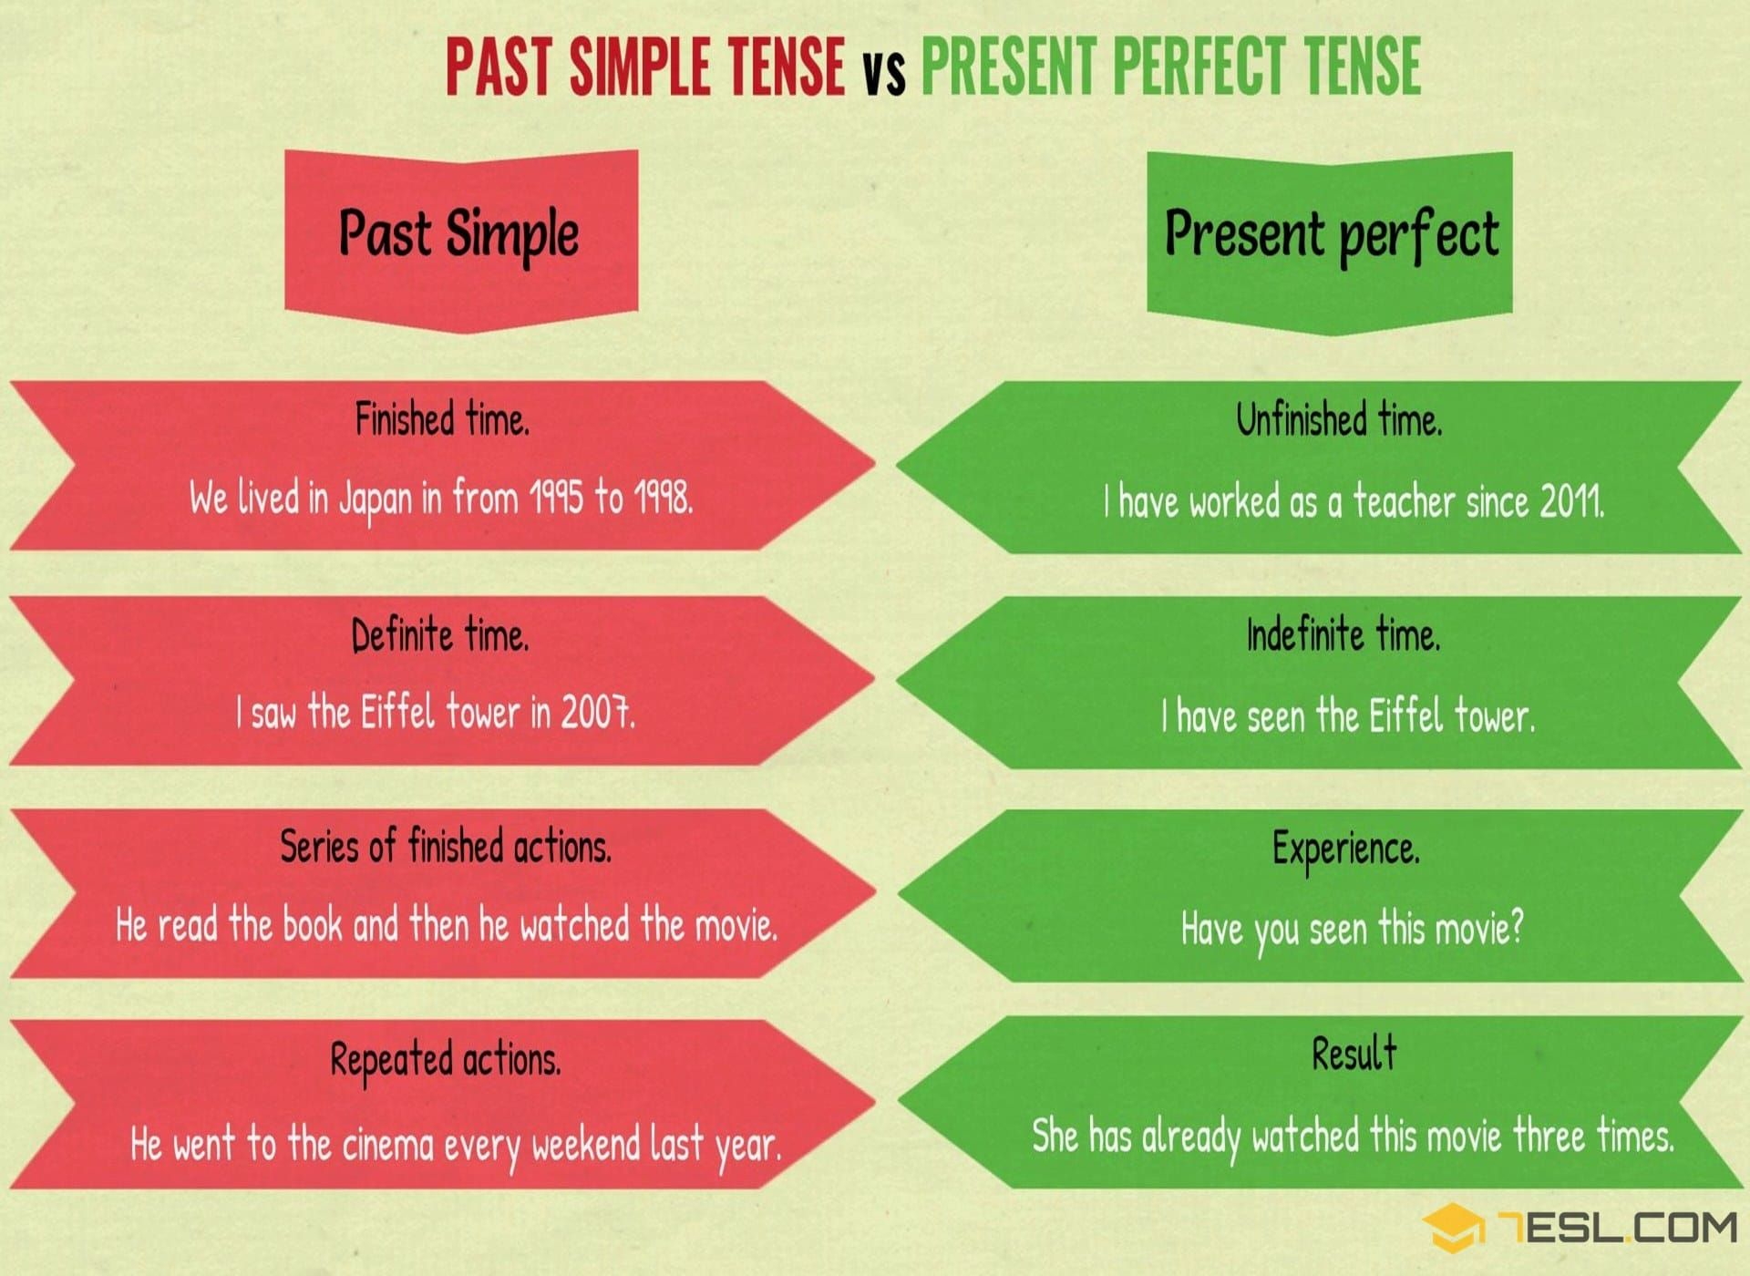
2A Grammar: past simple vs present perfect
source: https://7esl.com/past-simple-and-present-perfect/

Slide 13
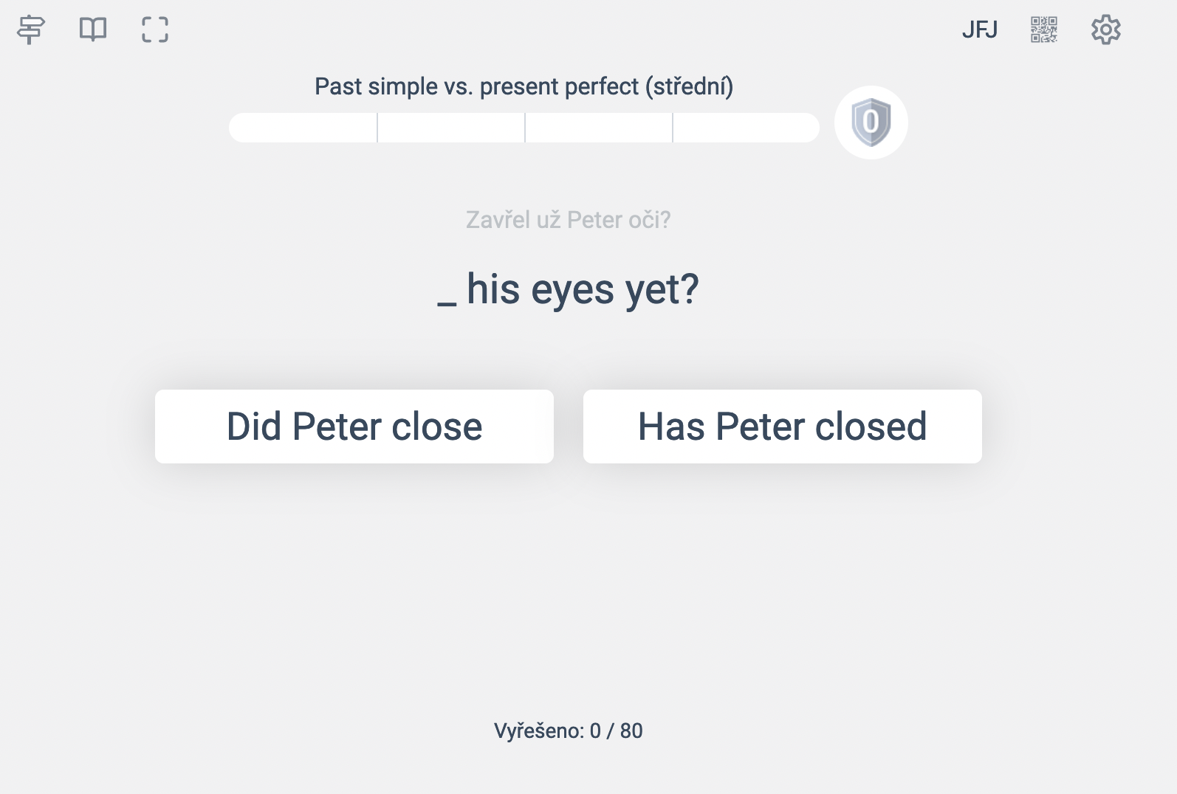
2A Grammar: pop quiz
https://www.umimeanglicky.cz/doplnovacka-past-simple-vs-present-perfect-2-uroven/5908

Slide 14
2A Pronunciation: –ed & the letter o
–ed
koncovka –ed se nikdy nevyslovuje jako /ed/
po znělé hlásce vyslovíme znělé /d/
care – cared /keəd/
kill – killed /kɪld/
po neznělé hlásce naopak neznělé /t/
work – worked /wɜ:kt/
kiss – kissed /kɪst/
pokud je před koncovkou T nebo D, -ed vyslovíme /ɪd/
visit – visited /'vɪzɪtɪd/; land – landed /'lændɪd/
the letter o

Slide 15
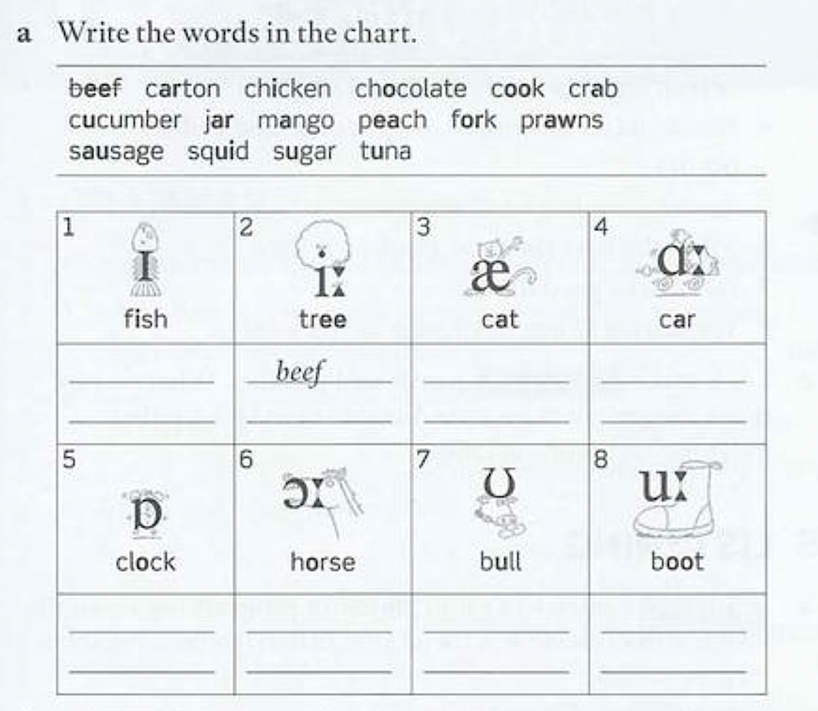
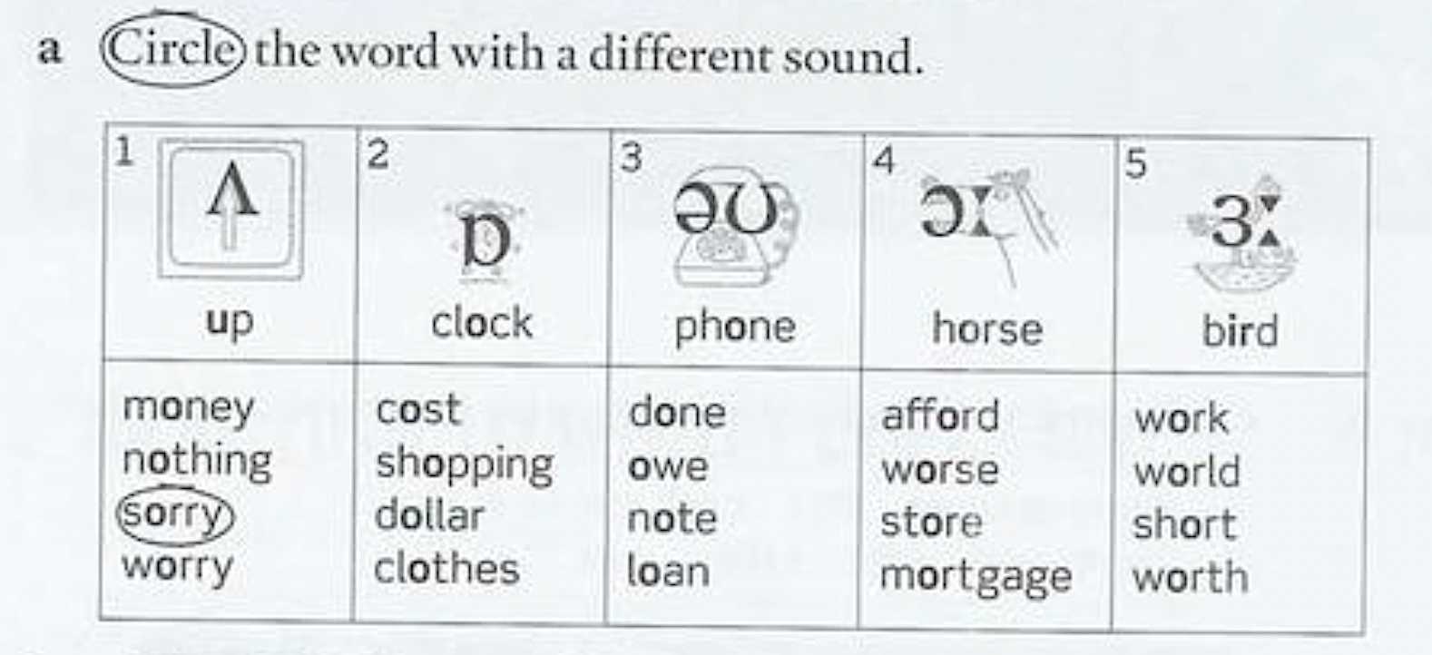
2A Pronunciation

Slide 16
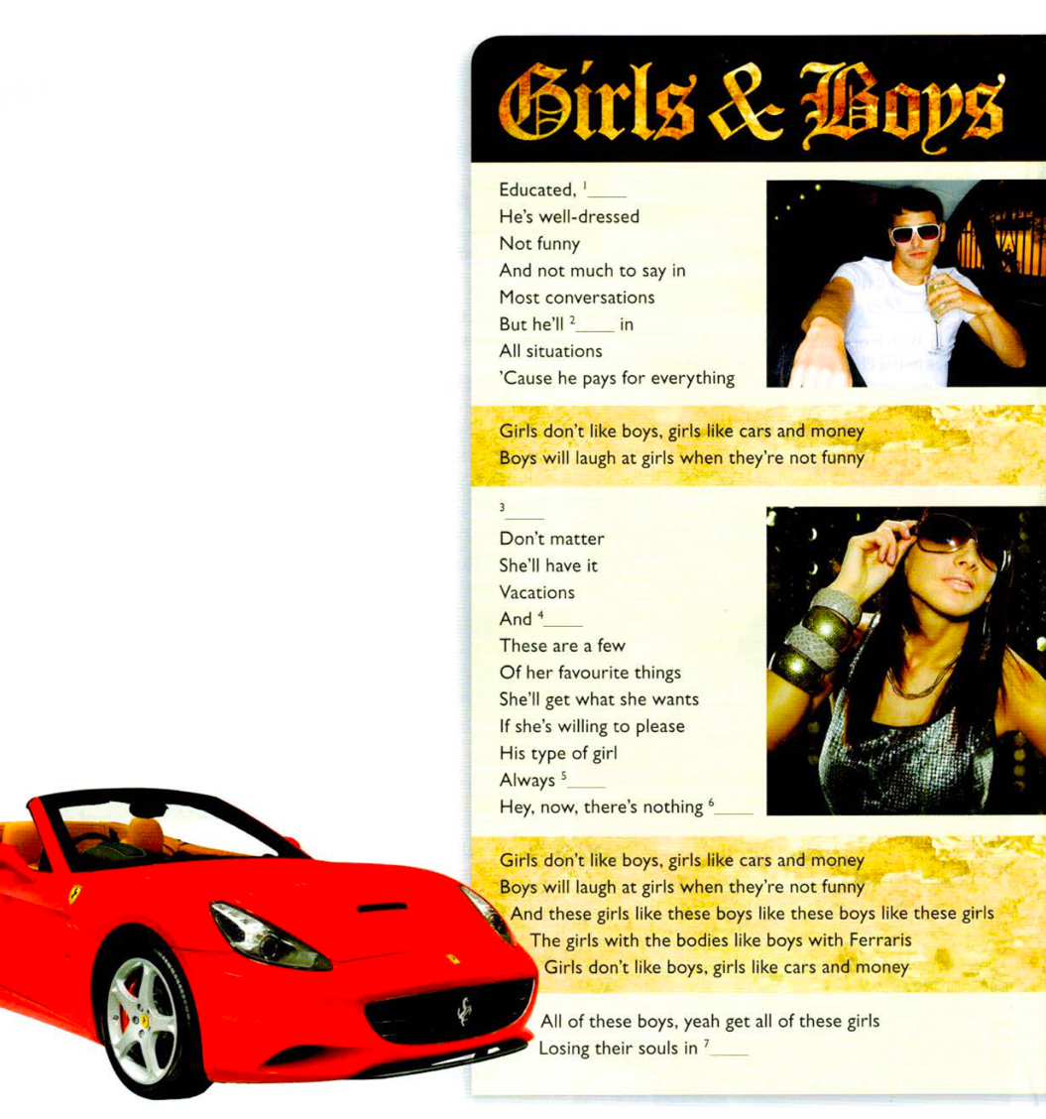
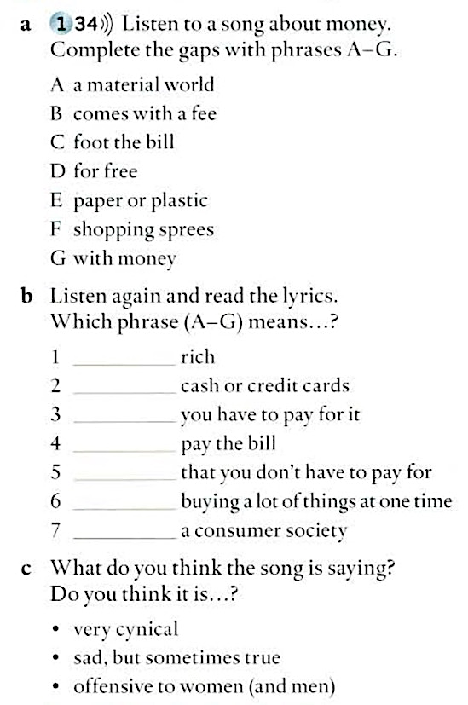
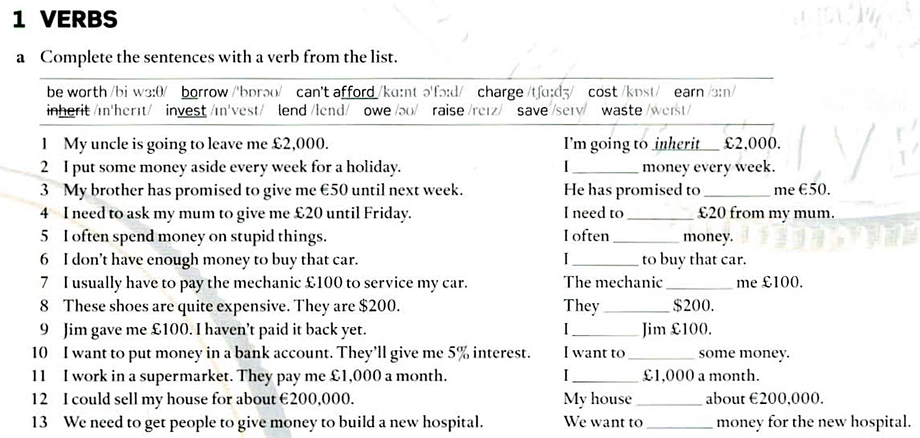
2A Vocabulary: money
Student’s Book; p. 14 & 154

Slide 17
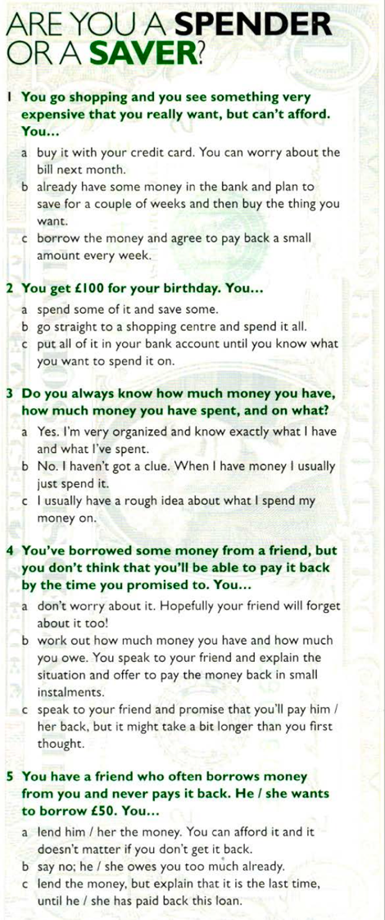
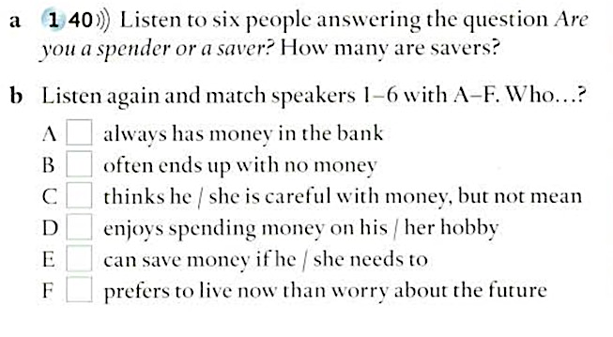
2A Listening & Speaking
Student’s Book; p. 15

Slide 18
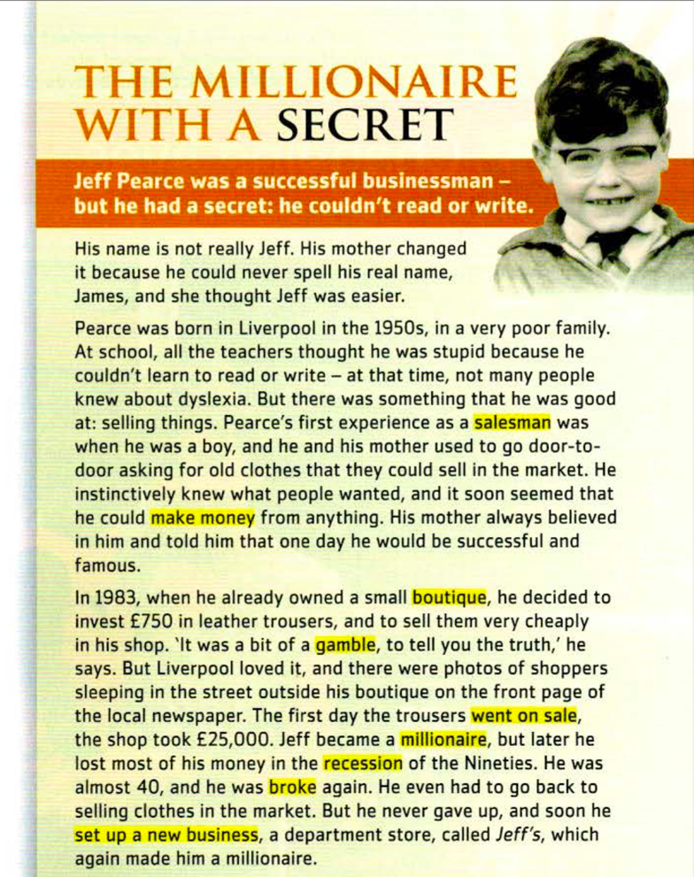
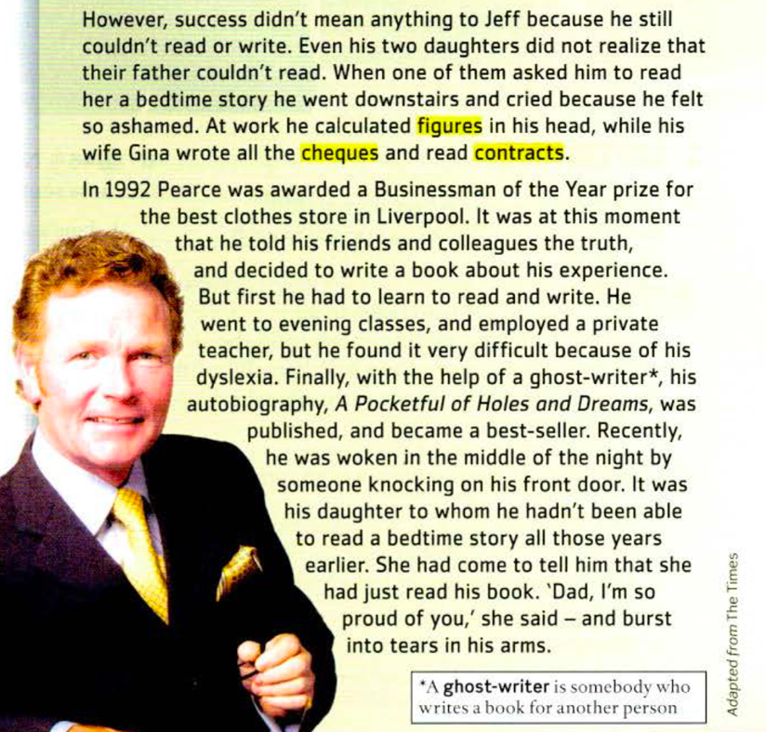
2A Reading
Student’s book; p. 17

